Slide 1
西北大学PPT模板
Graduation thesis
DEFENSE
2018
汇报人：
院系：
时间：

Slide 2
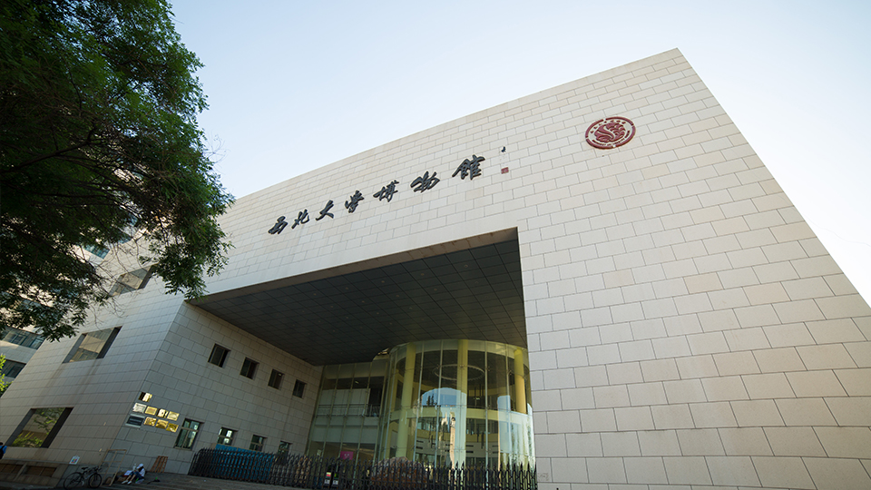
论文大纲
一、标题
二、标题
三、标题

Slide 3
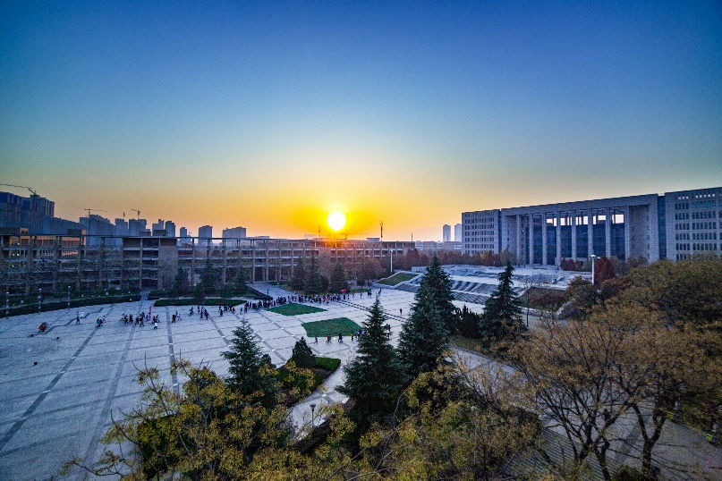
/01
一、请在此填写您的标题
西北大学肇始于1902年的陕西大学堂和京师大学堂速成科仕学馆。1912年始称西北大学。1923年改为国立西北大学。1937年西迁来陕的国立北平大学、北平师范大学、北洋工学院和北平研究院等组成国立西安临时大学，1938年改为国立西北联合大学，1939年复称国立西北大学。新中国成立后为教育部直属综合大学。1950年复名西北大学。1958年改隶陕西省主管。1978年被确定为全国重点大学。现为首批国家“世界一流学科建设高校”，国家“211工程”建设院校、教育部与陕西省共建高校。

Slide 4
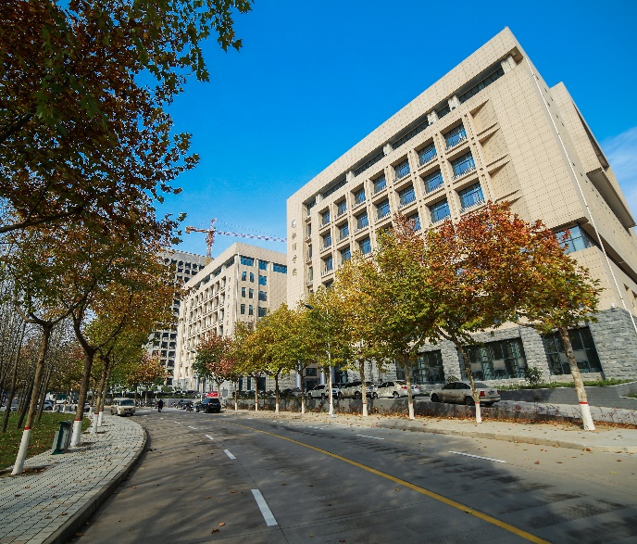
一、请在此填写您的标题
(一)请在此填写您的标题
西北大学肇始于1902年的陕西大学堂和京师大学堂速成科仕学馆。1912年始称西北大学。1923年改为国立西北大学。1937年西迁来陕的国立北平大学、北平师范大学、北洋工学院和北平研究院等组成国立西安临时大学，1938年改为国立西北联合大学，1939年复称国立西北大学。新中国成立后为教育部直属综合大学。1950年复名西北大学。1958年改隶陕西省主管。1978年被确定为全国重点大学。现为首批国家“世界一流学科建设高校”，国家“211工程”建设院校、教育部与陕西省共建高校。
*文章内的标注或者备注

Slide 5
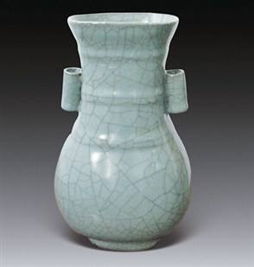
二、请在此填写您的标题
(一) 小标题
(一) 小标题
(一) 小标题
(一) 小标题
西北大学肇始于1902年的陕西大学堂和京师大学堂速成科仕学馆。1912年始称西北大学。1923年改为国立西北大学。1937年西迁来陕的国立北平大学、北平师范大学、北洋工学院和北平研究院等组成国立西安临时大学，1938年改为国立西北联合大学，1939年复称国立西北大学。新中国成立后为教育部直属综合大学。
西北大学肇始于1902年的陕西大学堂和京师大学堂速成科仕学馆。1912年始称西北大学。1923年改为国立西北大学。1937年西迁来陕的国立北平大学、北平师范大学、北洋工学院和北平研究院等组成国立西安临时大学，1938年改为国立西北联合大学，1939年复称国立西北大学。新中国成立后为教育部直属综合大学。
西北大学肇始于1902年的陕西大学堂和京师大学堂速成科仕学馆。1912年始称西北大学。1923年改为国立西北大学。1937年西迁来陕的国立北平大学、北平师范大学、北洋工学院和北平研究院等组成国立西安临时大学，1938年改为国立西北联合大学，1939年复称国立西北大学。新中国成立后为教育部直属综合大学。
西北大学肇始于1902年的陕西大学堂和京师大学堂速成科仕学馆。1912年始称西北大学。1923年改为国立西北大学。1937年西迁来陕的国立北平大学、北平师范大学、北洋工学院和北平研究院等组成国立西安临时大学，1938年改为国立西北联合大学，1939年复称国立西北大学。新中国成立后为教育部直属综合大学。

Slide 6
三、请在此填写您的标题
(一)请在此填写您的标题
西北大学肇始于1902年的陕西大学堂和京师大学堂速成科仕学馆。1912年始称西北大学。1923年改为国立西北大学。1937年西迁来陕的国立北平大学、北平师范大学、北洋工学院和北平研究院等组成国立西安临时大学，1938年改为国立西北联合大学，1939年复称国立西北大学。新中国成立后为教育部直属综合大学。
(二)请在此填写您的标题
西北大学肇始于1902年的陕西大学堂和京师大学堂速成科仕学馆。1912年始称西北大学。1923年改为国立西北大学。1937年西迁来陕的国立北平大学、北平师范大学、北洋工学院和北平研究院等组成国立西安临时大学，1938年改为国立西北联合大学，1939年复称国立西北大学。新中国成立后为教育部直属综合大学。
(二)请在此填写您的标题
西北大学肇始于1902年的陕西大学堂和京师大学堂速成科仕学馆。1912年始称西北大学。1923年改为国立西北大学。1937年西迁来陕的国立北平大学、北平师范大学、北洋工学院和北平研究院等组成国立西安临时大学，1938年改为国立西北联合大学，1939年复称国立西北大学。新中国成立后为教育部直属综合大学。

Slide 7
四、请在此填写您的标题
标题
标题
标题
正文居中14号字体
标题
正文居中14号字体
标题
正文居中14号字体
标题
正文居中14号字体
标题
正文居中14号字体
标题
正文居中14号字体
标题

Slide 8
五、请在此填写您的标题
01.请在此填写您的标题
西北大学肇始于1902年的陕西大学堂和京师大学堂速成科仕学馆。1912年始称西北大学。1923年改为国立西北大学。1937年西迁来陕的国立北平大学、北平师范大学、北洋工学院和北平研究院等组成国立西安临时大学，1938年改为国立西北联合大学，1939年复称国立西北大学。新中国成立后为教育部直属综合大学。
标题
标题
02.请在此填写您的标题
西北大学肇始于1902年的陕西大学堂和京师大学堂速成科仕学馆。1912年始称西北大学。1923年改为国立西北大学。1937年西迁来陕的国立北平大学、北平师范大学、北洋工学院和北平研究院等组成国立西安临时大学，1938年改为国立西北联合大学，1939年复称国立西北大学。新中国成立后为教育部直属综合大学。
标题
03.请在此填写您的标题
西北大学肇始于1902年的陕西大学堂和京师大学堂速成科仕学馆。1912年始称西北大学。1923年改为国立西北大学。1937年西迁来陕的国立北平大学、北平师范大学、北洋工学院和北平研究院等组成国立西安临时大学，1938年改为国立西北联合大学，1939年复称国立西北大学。新中国成立后为教育部直属综合大学。

Slide 9
总 结
西北大学肇始于1902年的陕西大学堂和京师大学堂速成科仕学馆。1912年始称西北大学。1923年改为国立西北大学。1937年西迁来陕的国立北平大学、北平师范大学、北洋工学院和北平研究院等组成国立西安临时大学，1938年改为国立西北联合大学，1939年复称国立西北大学。新中国成立后为教育部直属综合大学。1950年复名西北大学。1958年改隶陕西省主管。1978年被确定为全国重点大学。现为首批国家“世界一流学科建设高校”，国家“211工程”建设院校、教育部与陕西省共建高校。

Slide 10
致谢 各位导师和同学
答辩人：
西北大学 **学院

